Slide 1
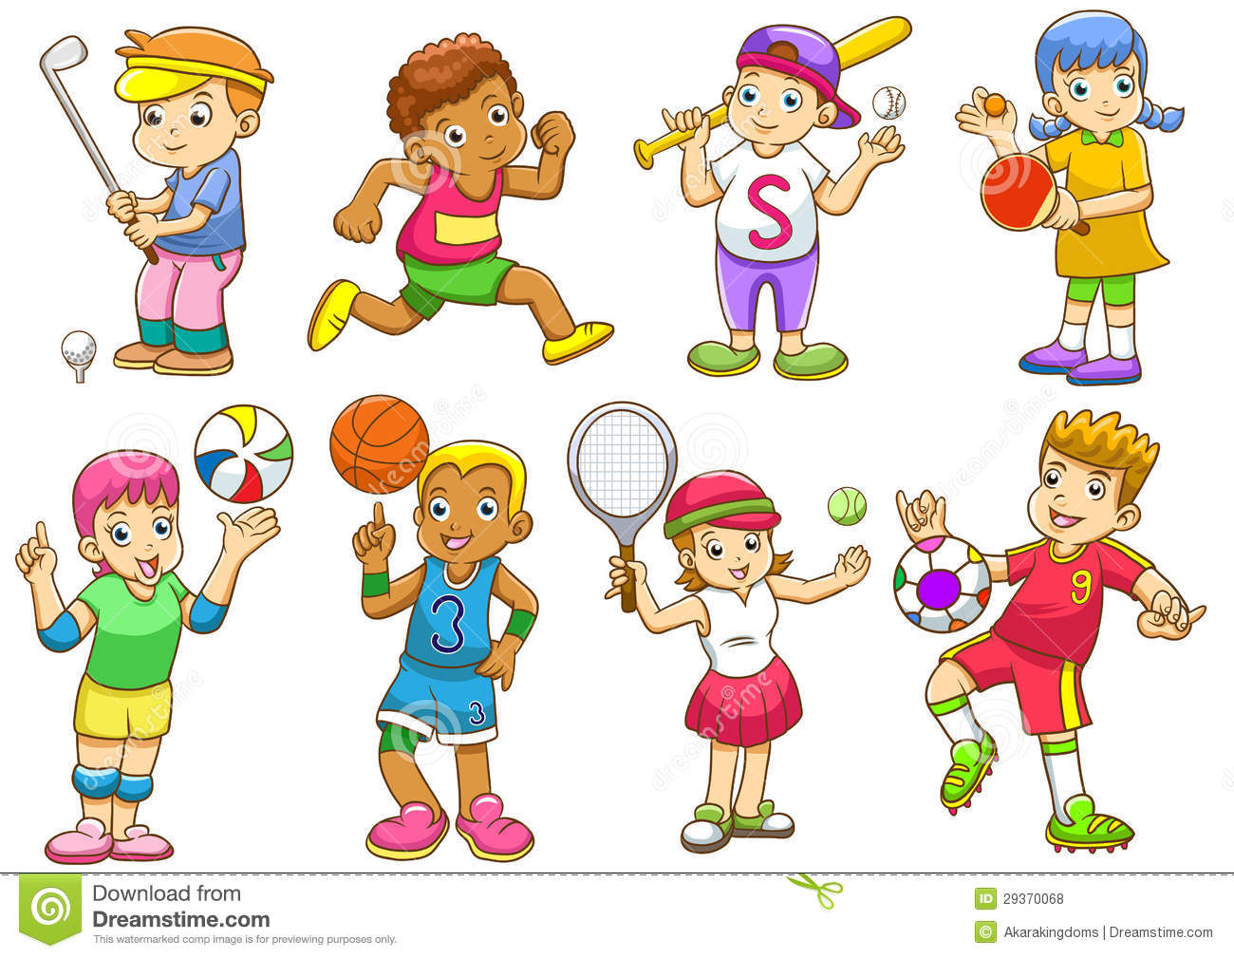
СПОРТИВНЫЕ ИГРЫ (С МЯЧОМ -И НЕ ТОЛЬКО)
Презентацию составил учитель МКОУ «Хохольский лицей»
Дрожжина Е. П. для 1- 2 классов.

Slide 2
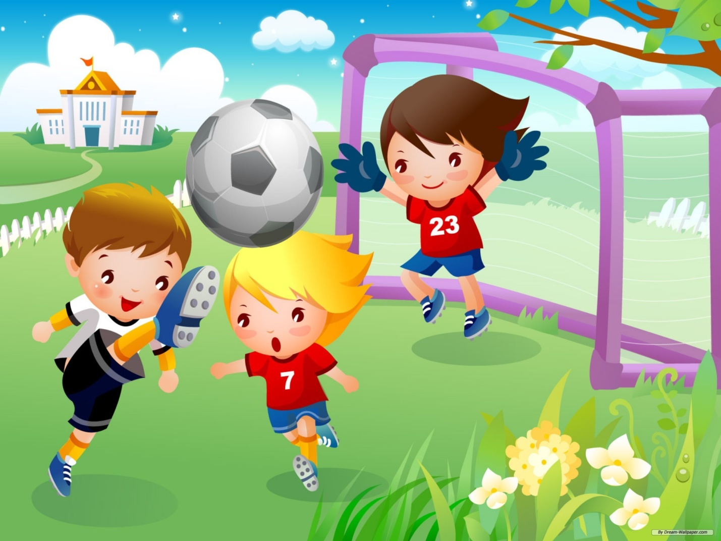
ФУТБОЛ
В состав команды входят 11 человек: 1 вратарь и 10 полевых Продолжительность матча мужских и женских команд составляет 90 мин. Матч состоит из двух таймов по 45 мин. После перерыва, минимальная продолжительность которого 5 мин, команды меняются воротами. Полевые игроки могут касаться мяча любой частью тела, кроме рук. За игру рукой команде назначается штрафной удар или 11-метровый удар, который выполняет игрок команды соперника.

Slide 3
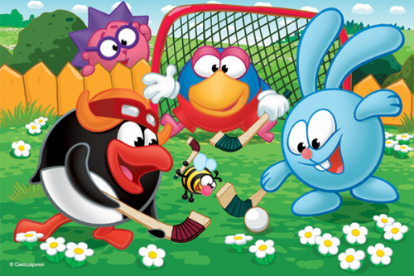
ХОККЕЙ НА ТРАВЕ
В игре у участвуют по 11 игроков от каждой команды, используя клюшки и твердый пластиковый мяч. . Каждая команда может иметь на поле вратаря или играть только полевыми игроками. Матч состоит из двух периодов по 35 минут с перерывом между таймами – 5 минут. Команда, забившая больше мячей, считается победителем матча. Если мячей забито не было, или обе команды забили одинаковое количество мячей, счет в матче считается ничейным.

Slide 4
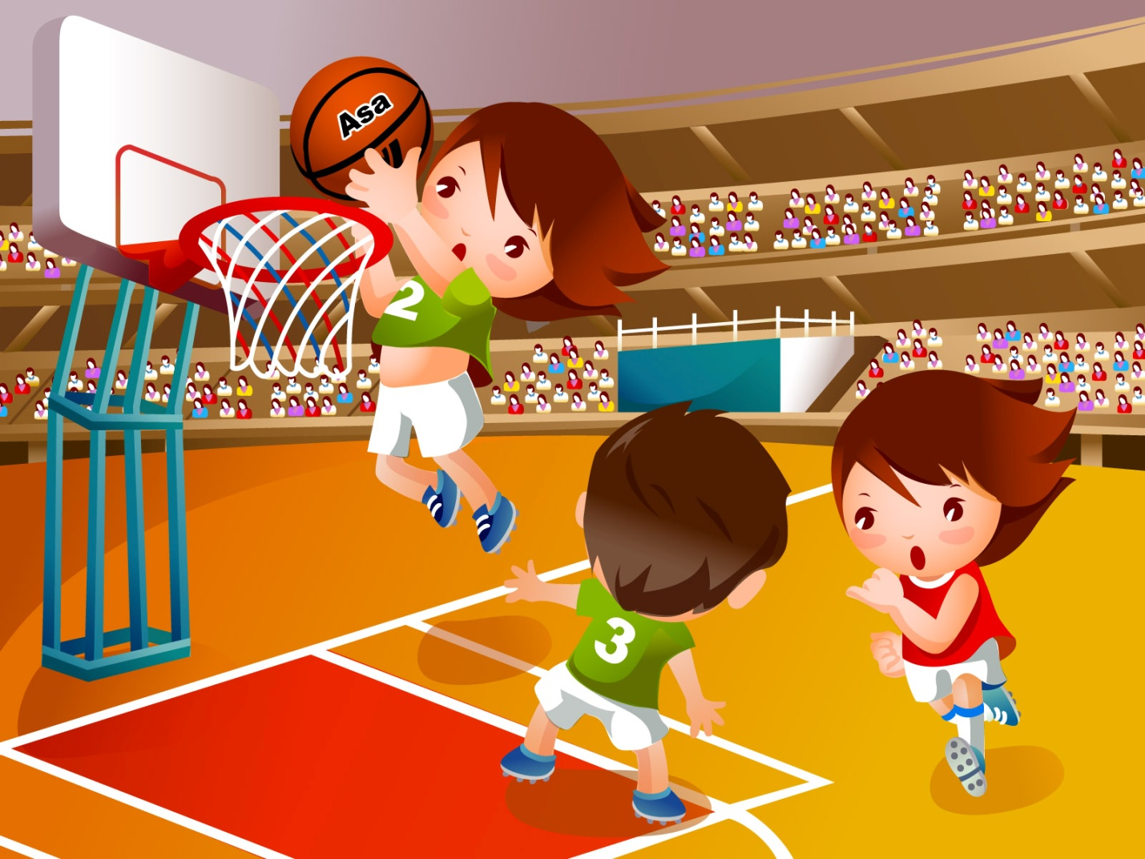
БАСКЕТБОЛ
В баскетбол играют две команды, обычно по двенадцать человек, от каждой из которых на площадке одновременно присутствует пять игроков. Цель каждой команды — забросить мяч в корзину соперника и помешать забросить его в корзину своей команды.
Мячом играют только руками. Бежать с мячом, не ударяя им в пол, преднамеренно бить по нему ногой, блокировать любой частью ноги или бить по нему кулаком является нарушением.
Победителем в баскетболе становится команда, которая по окончании игрового времени набрала большее количество очков.
За одно попадание мяча в кольцо может быть засчитано разное количество очков:
1 очко — штрафной бросок
2 очка — бросок со средней или близкой дистанции (ближе 3-х очковой линии)
3 очка — бросок из-за трёхочковой линии

Slide 5
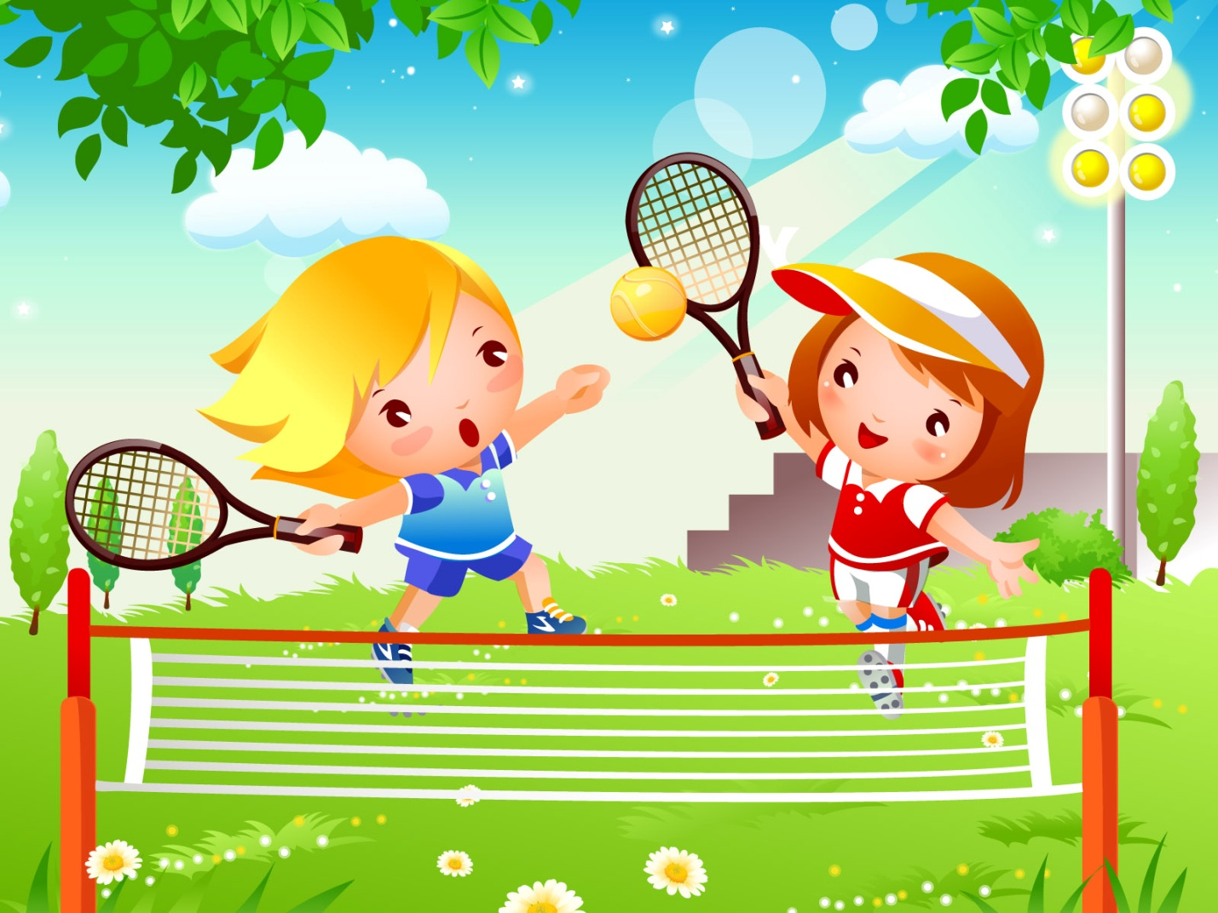
БОЛЬШОЙ ТЕННИС
Игра ведётся на специальной площадке (корте) посередине которой расположена поперечная сетка высотой 91,4 см. В игре соперничают либо два игрока («одиночная игра»), либо две команды, состоящие из двух игроков («парная игра»). Задачей соперников (теннисистов или теннисисток) является при помощи ракеток отправлять мяч на сторону соперника так, чтобы тот не смог его отразить, не более чем после первого падения мяча на игровом поле на половине соперника.

Slide 6
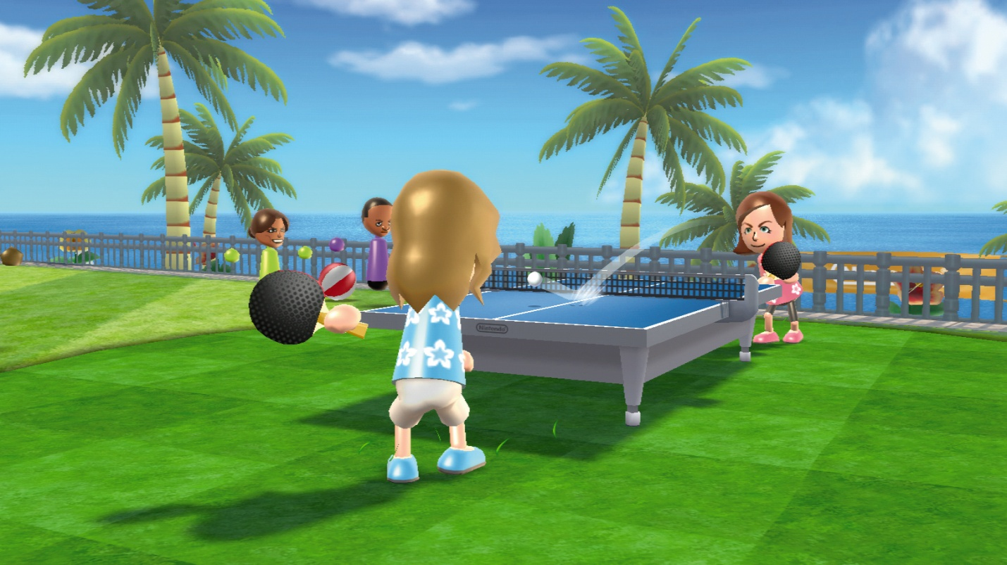
НАСТОЛНЫЙ ТЕННИС
Настольный теннис (также употребляется название пинг-понг) — вид спорта, спортивная игра, основанная на перекидывании специального мяча ракетками на игровом столе с сеткой по определённым правилам. Целью игроков является достижение ситуации, когда мяч не будет правильно отбит противником. Партия состоит из розыгрышей, каждый из которых начинается с подачи. Подача выполняется поочерёдно,
каждым из игроков выполняет по две подачи. Партия продолжается до достижения одним из игроков 11 очков. В случае равного счёта 10:10 подача переходит к другому игроку (команде) после каждого розыгрыша до тех пор, пока отрыв не составит два очка.

Slide 7
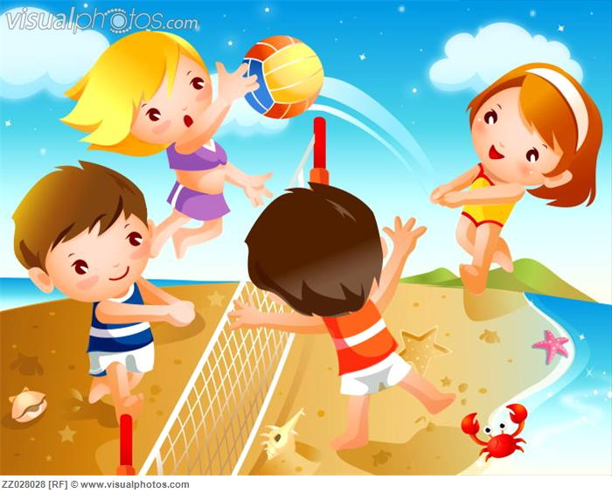
ВОЛЕЙБОЛ
Игра ведётся на прямоугольной площадке размером 18х9 метров. Каждая из двух команд может иметь в составе до 14 игроков, на поле во время игры могут находиться 6 игроков. Цель игры — атакующим ударом добить мяч до пола, то есть до игровой поверхности площадки половины противника, или заставить его ошибиться. Волейбольная партия не ограничена во времени и продолжается до 25 очков, в пятой партии (тай-брейк) счёт идёт до 15 очков. При этом если преимущество над противником не достигло 2 очков, партия будет продолжаться до тех пор, пока это не произойдёт.

Slide 8
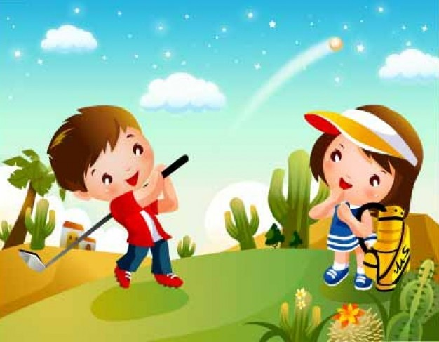
ГОЛЬФ
Голь — спортивная игра, в которой отдельные участники или команды соревнуются, загоняя маленький мячик в специальные лунки ударами клюшек, пытаясь пройти отведённую дистанцию за минимальное число ударов.

Slide 9
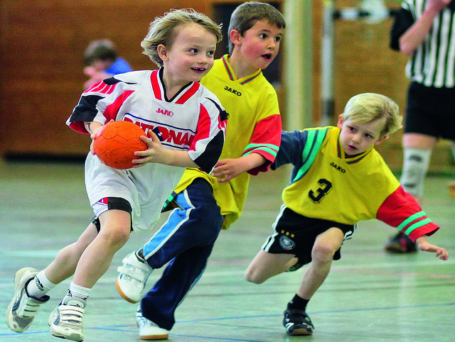
ГАНДБОЛ
Командная игра смячом 7 на 7 игроков (по 6 полевых и вратарь в каждой команде). Играют мячом, руками. Цель игры — как можно больше раз забросить мяч в ворота (3 м × 2 м) соперника. Матч состоит из двух таймов по 30 минут с 15-минутным перерывом . После перерыва команды меняются сторонами площадки.

Slide 10
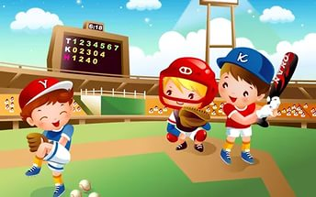
БЕЙСБОЛ
командная спортивная игра с бейсбольным мячом и битой. В состязаниях участвуют две команды по девять (иногда десять) игроков каждая. Цель игры — набрать больше очков/пробежек (англ. run), чем команда противника. Очко засчитывается, когда игрок команды, играющей в нападении, пробегает по очереди все базы (квадратные (30 × 30 см) подушечки, прикреплённые к земле), расположенные в углах квадрата со сторонами 90 футов (27,4 метра).

Slide 11
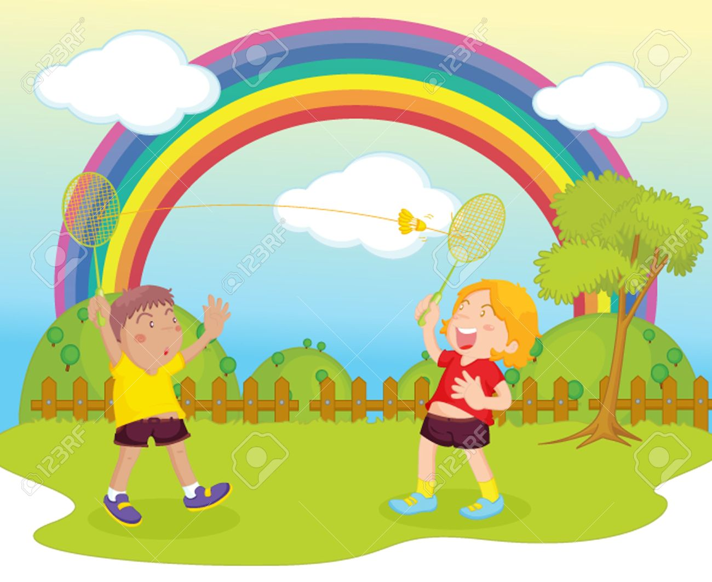
БАДМИНТОН
Спортивная игра в которой игроки располагаются на противоположных сторонах разделённой сеткой площадки и перекидывают волан через сетку ударами ракеток, стремясь "приземлить" волан на стороне противника и, наоборот, чтобы он не упал на собственное поле. Соперничают два игрока или две пары игроков (пары могут быть не только одного пола, но и смешанные - мужчина и женщина). Подача производится из правой (чётной) или левой (нечётной) зоны подачи в зависимости от счета. Игра ведётся до 21 очка; при счёте 20:20 игра продолжается до превосходства одной из сторон в 2 очка либо до 30 (сторона, первой набравшая 30 очков, выигрывает).

Slide 12
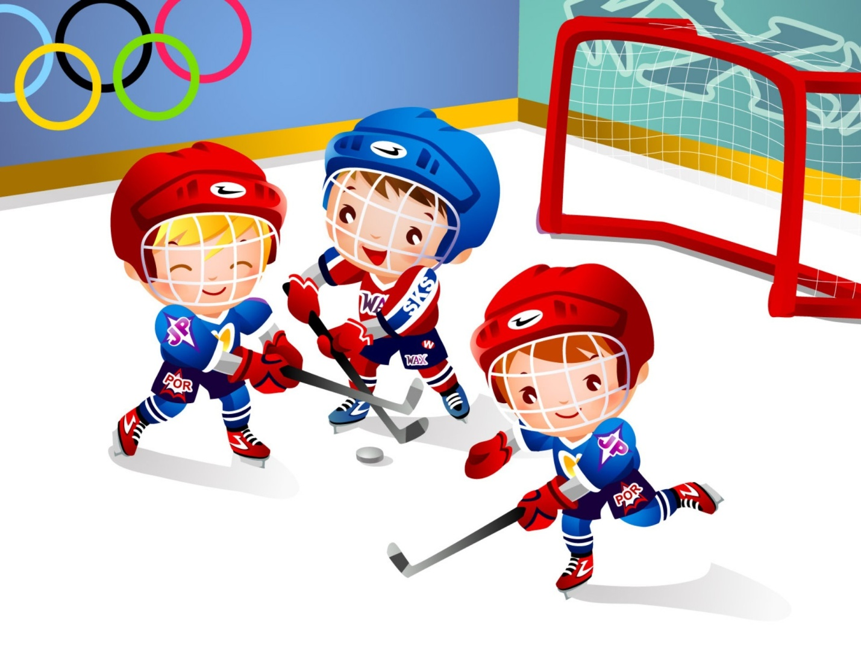
ХОККЕЙ С ШАЙБОЙ
командная спортивная игра на льду, заключающаяся в противоборстве двух команд на коньках, которые, передавая шайбу клюшками, стремятся забросить её наибольшее количество раз в ворота соперника и не пропустить в свои. Побеждает команда, забросившая наибольшее количество шайб в ворота соперника. Одновременно на поле со стороны одной команды должны находиться шесть игроков: пять полевых и один вратарь. Допускается замена вратаря на шестого полевого игрока. Матч по хоккею с шайбой состоит из трёх периодов по 20 минут чистого времени. Перерывы между периодами длятся 15 минут.

